Slide 1
Муниципальное казенное дошкольное образовательное учреждение города Новосибирска
«Детский сад № 466 комбинированного вида»
Программа дополнительного образования
по формированию основ экологической культуры
у детей старшего дошкольного возраста (5 - 7 лет)
«Экология в детском саду»
Составитель:
Заречная Ольга Сергеевна

Slide 2
ЦЕЛЬ ПРОГРАММЫ:
Программа направлена на воспитание гуманной, социально-активной личности, способной понимать и любить окружающий мир, бережно относиться к природе; умения экологически грамотного и безопасного поведения в природе и в быту.

Slide 3
ЗАДАЧИ ПРОГРАММЫ:
Обучающие:
обогатить словарный запас;
формировать навыки повествовательной речи (пересказывание, составление диалога);
расширить и уточнить представления ребенка об окружающем мире;
пополнить запас элементарных и вполне научных представлений о существующих в природе взаимосвязях, первоначальных сведений о природе;
закреплять приобретённые первоначальные умения, позволяющие участвовать в посильной практической деятельности по охране природы родного края.

Slide 4
Развивающие:
развивать мышление, творческие способности, умение думать самостоятельно, логично и последовательно;
поддерживать познавательный интерес и стремление к самостоятельным повторам;
развивать умение сравнивать и обобщать собственные наблюдения.
Воспитательные:
развивать у ребенка эмоции, умение сочувствовать, удивляться, переживать;
формировать желание заботиться о живых организмах, воспринимать их как собратьев по природе;
уметь видеть красоту окружающего мира и бережно относиться к ней.

Slide 5
Планируемые результаты
ребенок будет понимать ценность природных объектов;
знать условия существования живого организма и зависимости пребывания его в разных условиях.
правильно вести себя по отношению к окружающим объектам и нести ответственность за свои поступки, и понимать их последствия;
владеть и самостоятельно реализовывать элементарные навыки рационального природопользования;
называть природные объекты и воспроизводить их по предложению взрослого;
Занятие проводится 1 раз в неделю по 30 минут.

Slide 6
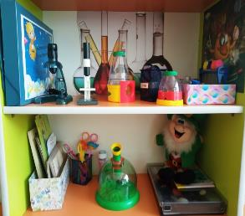
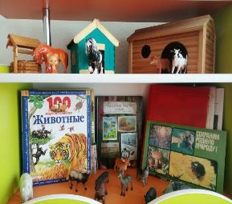
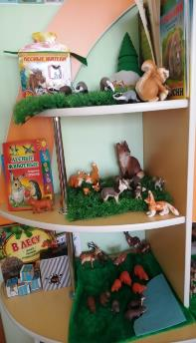
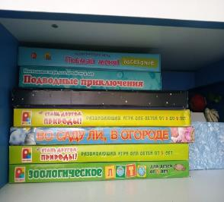
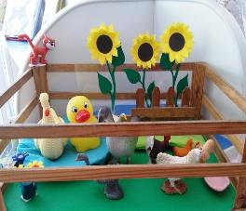
Развивающая среда в группе

Slide 7
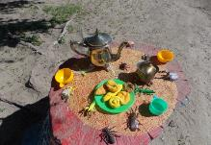
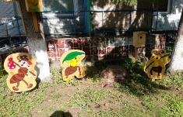
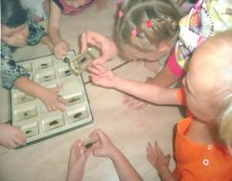
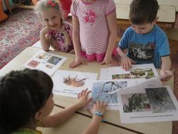
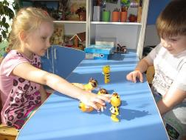
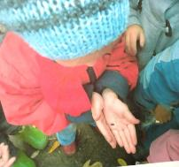
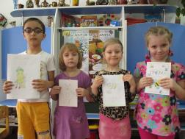
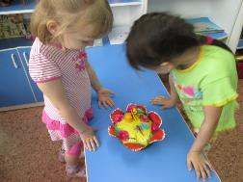
Наблюдение за насекомыми

Slide 8
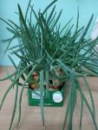
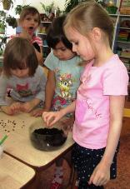
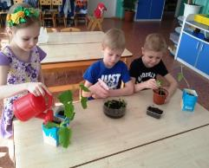
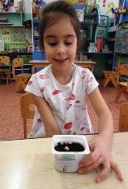
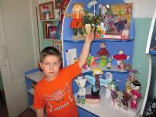
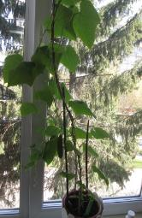
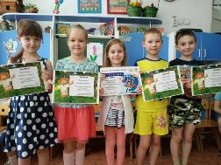
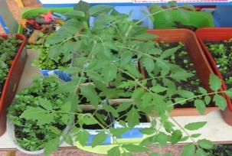
Посадили огород,
посмотрите , что растёт!

Slide 9
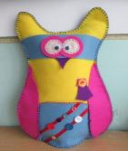
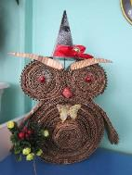
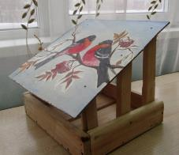
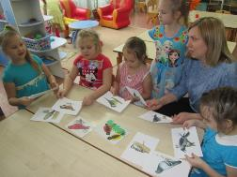
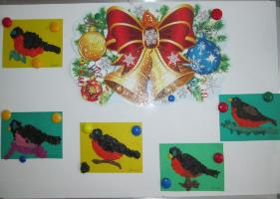
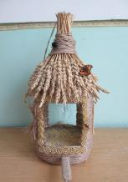
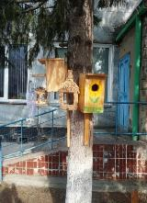
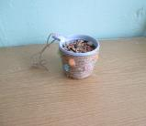
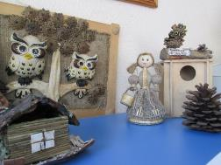
Мы про птиц говорили,
И кормушки мастерили!

Slide 10
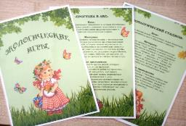
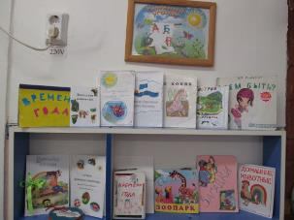
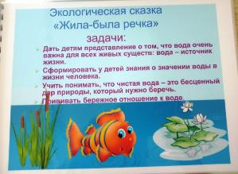
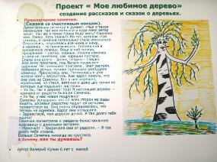
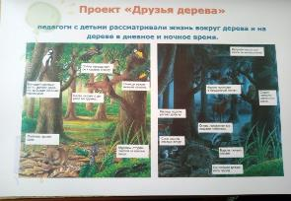
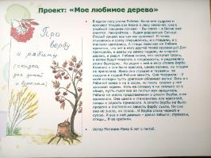
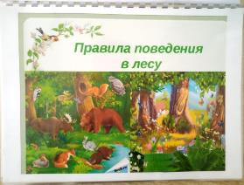
Привлечение родителей
к образовательному процессу

Slide 11
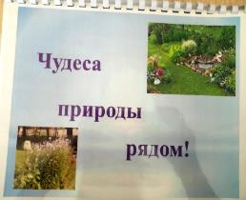
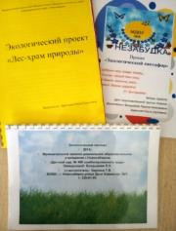
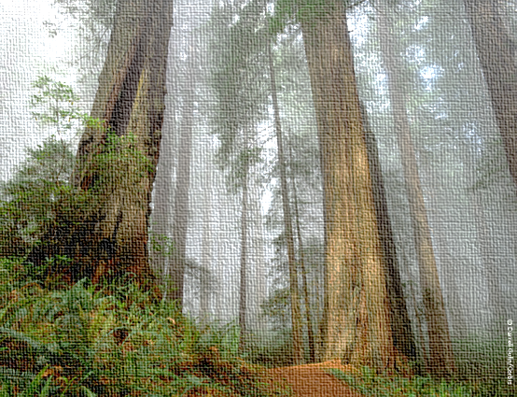
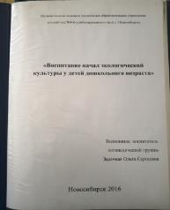
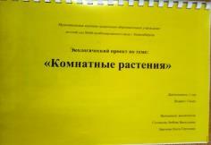
Вместе много узнавали,
и проекты создавали!
ДЕТСКИЙ ЭКОЛОГИЧЕСКИЙ ПРОЕКТ
«ЛЕС – ЭТО ПРИРОДНОЕ СООБЩЕСТВО»

Slide 12
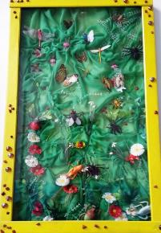
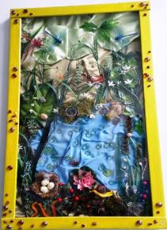
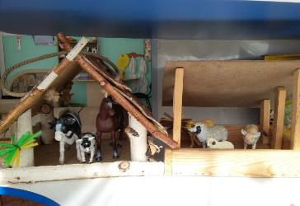
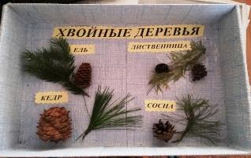
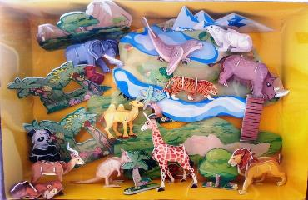
За природой наблюдали
И макеты создавали!

Slide 13
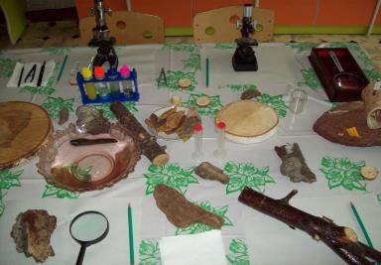
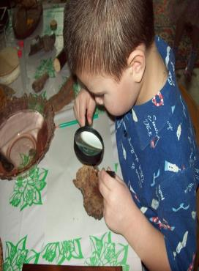
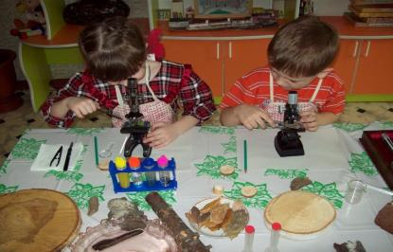
Какие разные деревья!
Изучение коры, разных видов деревьев с помощью детской научной лаборатории.

Slide 14
Экспериментирование на прогулке
«Солнечная батарея» « Ветромер»

Slide 15
Изучение солнца и солнечной системы

Slide 16
Планета Марс и марсиани

Slide 17
Жители планеты Сатурн!

Slide 18
Заселили и планету Юпитер!

Slide 19
«Песок и камни»

Slide 20
Картотека опытов и экспериментов

Slide 21
В подготовительной группе дети уже достаточно подготовлены для самостоятельного проведения несложных опытов.
Проводить опыты ребятам помогают карты – схемы, на которых зарисован алгоритм проведения эксперимента.

Slide 22
Знакомство с камнями и минералами

Slide 23
Вода- добрый друг и помощник человека!

Slide 24
Работа в дневниках экспериментирования позволяет систематизировать полученные представления.
А так же, дневники постепенно превращаются в собственную книгу опытов и экспериментов, наблюдений за природными явлениями.

Slide 25
Диагностика на начало года

Slide 26
Диагностика на конец года

Slide 27
ВЫВОД:
Диагностика показала, что за учебный год произошли положительные изменения, увеличилось количество детей определяющий высокий показательный уровень, уменьшился средний и низкий показательный уровень, следовательно, работу по экологическому воспитанию необходимо продолжать.

Slide 28
СПАСИБО ЗА ВНИМАНИЕ!

